Slide 1



Credit System
www.vaisoftware.it

Slide 2
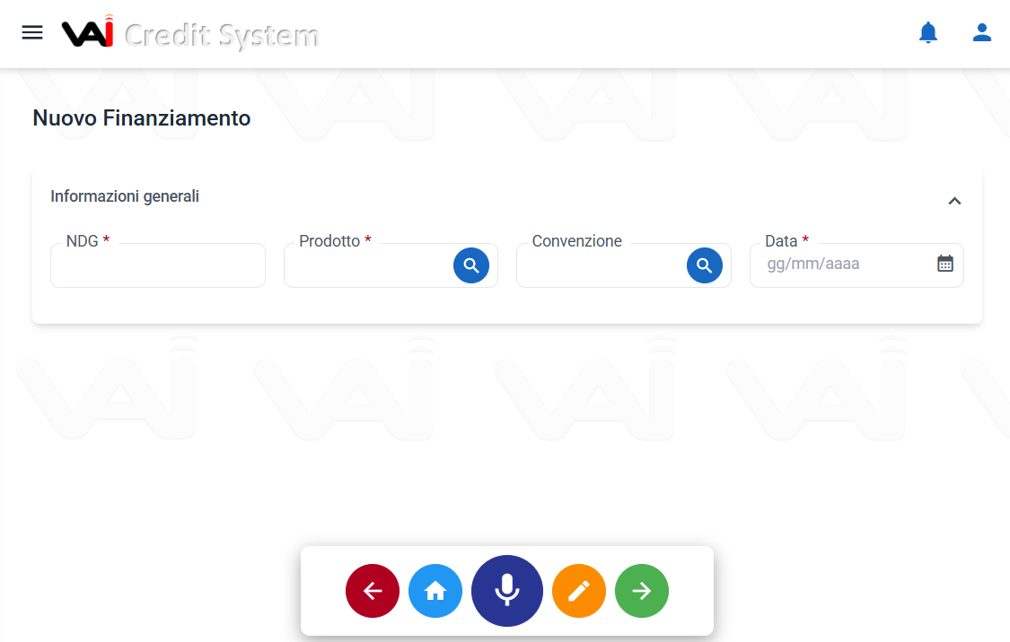

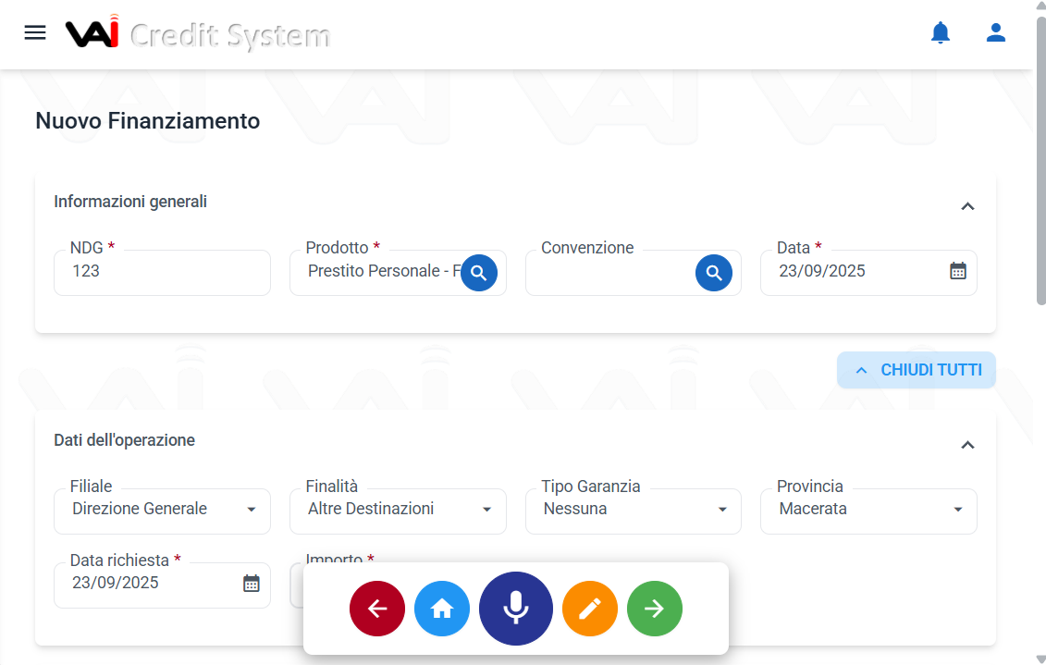
Credit System
Intelligenza artificiale
Riepilogo - Idea
Fai la richiesta di un finanziamento
Pagina Ricercata
Fai la richiesta di un finanziamento per l’ndg 123 con prodotto prestito personale in data 23/09/2025 con importo 1000 euro
Pagina Ricercata Compilata

Slide 3




Credit System
Intelligenza artificiale
Riepilogo - Architettura
Frontend
Backend for Frontend
Backend
Traduzione audio in testo
Adapter MS
Orchestrator MS
Testo
richiesta
Il MS AI Generativa associa la richiesta
ad un APIRestful di un MS adattivo
Adapter MS
Core MS
Adapter MS
DB
Pagina
Ricercata
Compilata
Passa al backend for frontend
l’indirizzo della pagina richiesta
e i dati che popolano la pagina stessa
Il MS AI Generativa passa la response a frontend
Adapter MS

Slide 4
Credit System
Intelligenza artificiale
Presupposti
È necessario prevedere un’api per ogni pagina e anche per ogni fase di ogni pagina
API 1
API 2

Slide 5

Credit System
Intelligenza artificiale
Presupposti (2)
Navigazione ‘’normale’’
HOME
PAG. 1
PAG. 2
PAG. 3
Navigazione con AI
HOME
PAG. 3
… e se nella pagina 3 cliccassimo ‘’indietro’’?

Slide 6
Credit System
Intelligenza artificiale
Obiettivi
Premessa
Url
Parametri
Verbo Http
Descrizione (facoltativa)
API
Esempio
Url: "http://80.88.88.48:8080/accensione-finanziamento/elaborazione-primaria",
Parametri: {ndg, prodotto, data, convenzione, importo, conto_corrente},
Verbo Http: "POST",
Descrizione: "Crea un nuovo finanziamento con ndg, prodotto, data, convenzione, importo e conto corrente"
API
Individuare l’API: cercando la corrispondenza migliore tra la richiesta dell’utente e la descrizione dell’API stessa
Se presenti, estrarre i valori parametri dalla richiesta utente

Slide 7
Credit System
Intelligenza artificiale
Premesse Teoriche e Pratiche
Il Natural Language Processing (NLP) è un ramo dell'intelligenza artificiale che permette ai computer di comprendere, interpretare e generare il linguaggio umano
Applicazioni principali:
Traduzione automatica (es. Google Translate)
Riconoscimento vocale (es. Siri, Alexa)
Analisi del sentiment (es. valutazione di recensioni)
Chatbot e assistenti virtuali (es. supporto clienti automatizzato)
Estrazione di informazioni o NER (Named Entity Recognition) (es. identificare nomi, date, luoghi)
Generazione automatica di testo (es. GPT-3)
Panoramica dell'Implementazione del NLP:
Approccio | Descrizione | Pro | Contro | Hardware | Tempo e Costo
Addestramento da Zero | Addestramento completo di un modello (es. Transformer) utilizzando un dataset grezzo. | Maggiore flessibilità e adattabilità. | Richiede enormi risorse e tempo (GPU avanzate, dati massicci). | GPU avanzate (NVIDIA A100/V100) | Molto lungo e costoso
Fine-Tuning di Modelli Pre-addestrati | Modifica di un modello già addestrato per un task specifico (es. GPT-3, BERT). | Risparmio di tempo e risorse. Adattabile a compiti specifici. | Necessita di dati per il fine-tuning. | GPU moderne (NVIDIA RTX) | Moderato, risparmio significativo
Modelli Pre-addestrati e API | Utilizzo di modelli pronti per l'uso via API (es. spaCy, Hugging Face). | Implementazione rapida, nessun bisogno di addestramento. | Limitata personalizzazione, costi per uso intensivo. | Nessuna risorsa locale | Rapido e più economico

Slide 8
Credit System
Intelligenza artificiale
FOCUS: NER
Il NER riconosce e classifica entità nel testo, come persone, luoghi o numeri
Esempio:
Input
La Apple Inc. ha aperto un nuovo negozio a Milano il 3 novembre 2023.
Output
entity_group | word | start | end | score
ORG | Apple Inc. | 3 | 14 | 0.98
LOC | Milano | 47 | 53 | 0.97
DATE | 3 novembre 2023 | 57 | 75 | 0.99

Slide 9
Credit System
Intelligenza artificiale
Corrispondenza tra richiesta utente e descrizione api
Catalogo API | Coseno Verosomiglianza CV
Descrizione API 1 | 0,4
Descrizione API 2 | 0,7
Descrizione API 3 | 0,5
… | …
Individuare API
tramite descrizione
Richiesta utente
ML che classifica ogni verbo come POST, GET, PUT o DELETE
Individuare API
tramite verbo
Estrazione verbo/verbo + complemento oggetto tramite NER
(Esempio)
POST con probabilità 0.8
Richiesta utente
Coseno di versomiglianza con POST, GET, PUT, DELETE:
CV Descrizione API 1 * Alfa + Probabilità Verbo API 1 * Beta
CV Descrizione API 2 * Alfa + Probabilità Verbo API 2 * Beta
CV Descrizione API 3 * Alfa + Probabilità Verbo API 3 * Beta
…
API 2
Miglior Risultato
VS
Soglia: Gamma
Nessun risultato trovato per la richiesta. Per favore, riprovare

Slide 10
Credit System
Intelligenza artificiale
Estrarre parametri dalla richiesta utente
SpaCy
Libreria Python per l'elaborazione del linguaggio naturale (NLP), veloce ed efficiente
Analizza e manipola grandi quantità di testo in diverse lingue
Utilizzata in applicazioni come NER, analisi del sentiment, traduzione automatica, classificazione del testo, …
Possibilità di affinare ulteriormente le capacità tramite il fine-tuning
FLUSSO LOGICO
Pre-Real time
Utilizzare SpaCy per il NER
Addestrare il modello per riconoscere entità aggiuntive come: ndg, prodotto, data richiesta, convenzione, …
Esempio di train_data:
("Attiva prestito per l’ndg 998877", {"entities": [(26, 32, "NDG")]}),
("Finanziamento leasing per ndg 445566", {"entities": [(14, 21, "PRODOTTO"), (30, 36, "NDG")]}),
…
Nota: L'addestramento non sarà mai perfetto, poiché sono necessari enormi quantità di dati per ottenere risultati ottimali
Salvare il modello addestrato
Real time
Aggiornamento in tempo reale: se viene fornito un risultato errato, si consente all'utente di correggerlo immediatamente
Esempio:
Richiesta utente: "Attiva prestito per l’ndg 998877"
Correzione: "NDG": " 998877 ",

Slide 11
Credit System
Intelligenza artificiale
Estrarre parametri dalla richiesta utente (2)
Premessa
Identificata l'API e i parametri necessari.
Alternativa
Chiedere all'AI: "Estrai i seguenti parametri dal testo: {parametri_attesi}." (passando la richiesta direttamente)
SpaCy: non supporta questa funzionalità
ChatGPT: possibile connessione, ma a pagamento
Modelli LLM gratuiti: es. ANITA, ma test falliti a causa di risorse limitate

Slide 12
Credit System
Intelligenza artificiale
Work in progress
Restituire dati da pagine precedenti:
Occorre sviluppare una soluzione per chiamare più API, non solo una
Una volta individuata l'API principale, bisogna tracciare tutte le precedenti del flusso
Possibile soluzione: creare una tabella ad hoc per tracciare l'ordine delle API
Corrispondenza tra richiesta utente e descrizione API:
Descrizioni simili per punti diversi della stessa pagina
Esempio:
"Crea un nuovo finanziamento con NDG, prodotto, data e convenzione"
"Crea un nuovo finanziamento con NDG, prodotto, data, convenzione, importo e conto corrente"
Possibile soluzione: raggruppare più step in un'unica API
Estrarre parametri dalla richiesta utente:
Difficoltà nel riconoscere termini tecnici
Possibili soluzioni:
Creare un dataset quantitativo per l'addestramento
Implementare un aggiornamento online tramite correzioni (le correzioni devono essere ammissibili?)
Gestire più frasi in un'unica ricerca:
Come individuare separatori di frasi? Casi possibili:
"Fai una richiesta. Fai una stipula" → due richieste separate dal punto
"Fai una richiesta e fai una stipula" → due richieste individuate dal verbo
"Fai una richiesta e una stipula" → due richieste individuate dalla congiunzione "e"
"Fai una richiesta con NDG xxx e importo xxx" → una richiesta con la presenza della congiunzione

Slide 13

Credit System
Intelligenza artificiale
Sviluppi futuri?
L'AI suggerisce nuove azioni e previsioni, sfruttando il flusso di lavoro esistente
Ogni spunto è ben accetto…

